Slide 1
Aprendizaje profundo
en Hidrología
LISFLOOD
Google Flood Hub
Calibration of hydrological models
Parameter learning
Jesús Casado Rodríguez
13-05-2026

Slide 2

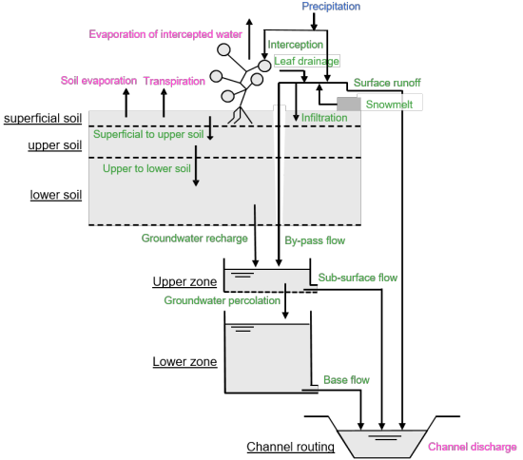
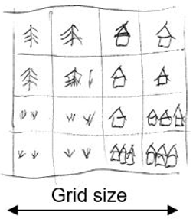
Basado en procesos
Basado en datos
Calibración
Parameter learning
LISFLOOD es un modelo hidrológico espacialmente distribuido y basado en procesos físicos desarrollado por el JRC desde 1997.
Se usa en sistemas de alerta operacionales como EFAS/GloFAS o EDO/GDO de Copernicus Emergency Management Services (CEMS).
Ventajas:
Basados en procesos físicos
Reproduce múltiples variables de estado y flujos
Espacialmente distribuidos
Desventajas:
Tiempo de computación
Calibración: tiempo y trasvase de información
Regionalización en cuencas no aforadas

Slide 3
LISFLOOD-OS
Google Flood Hub
Calibration
Parameter learning
A LISFLOOD run
propiedades físicas
¡Espacialmente distribuido!
meteoro-
logía
LISFLOOD
flujos & almace-namientos
condiciones iniciales
Caudal
Humedad del suelo
Volumen embalsado
Equivalente agua-nieve
…
parámetros

Slide 4

NeuralHydrology es un modelo de simulación de caudal agregado basado puramente en datos y desarrollado por Frederik Kratzert (2018) y después utilizado en Google Flood Hub.
Utiliza un tipo de redes neuronal recurrente llamado LSTM (Long-Short Term Memory).
Ventajas:
Mayor rendimiento
Menor tiempo de computación
Aprendizaje conjunto
olvido
actualización
Desventajas:
Cajas negras
Sólo reproducen caudal o calado
C_{t-1}
X
+
C_{t}
tanh
salida
X
X
σ
σ
tanh
σ
h_{t-1}
h_{t}
X_{t}
h_{t}
entrada

Slide 5
LISFLOOD-OS
Google Flood Hub
Calibration
Parameter learning
NeuralHydrology is a lumped, data-driven streamflow model developed initially by Frederik Kratzert (2018) and now used in Google Flood Hub.
propiedades físicas
¡Agregado!
(FC)
+
LSTM
+
FC
caudal / calado
meteoro-logía
caudal /
calado

Slide 6
LISFLOOD-OS
Google Flood Hub
Ajuste
Parameter learning
Modelos basados en procesos
datos
modelo
sim
FO
obs
Algoritmo de optimización
Específico de cada cuenca
Pará-
metros
Modelos de aprendizaje profundo
datos
modelo
sim
obs
Retro-progragación del gradiente
Múltiples cuencas simultáneamente
FP
pesos
sesgos
retro-propragación

Slide 7






LISFLOOD-OS
Google Flood Hub
Ajuste
Parameter learning
La calibración estima los parámetros del modelo de las subcuencas aforadas.
Modelos basados en procesos
Secuencial
Mayor tiempo de computación
No hay trasvase de información entre subcuencas
Parámetros agregados
$$C_{2}$$
$$C_{3}$$
$$C_{1}$$
$$θ_{1}$$
$$θ_{2}$$
$$θ_{3}$$

Slide 8



LISFLOOD-OS
Google Flood Hub
Ajuste
Parameter learning
La calibración estima los parámetros del modelo de las subcuencas aforadas.
Modelos de aprendizaje profundo
$$C_{1}$$
$$C_{2}$$
$$C_{3}$$
En paralelo
Menor tiempo de computación
Trasvase de información: un único modelo
Parámetros agregados
modelo

Slide 9

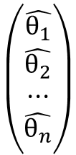


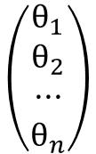


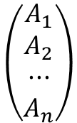




LISFLOOD-OS
Google Flood Hub
Ajuste
Parameter learning
La regionalización estima los parámetros del modelo de las subcuencas no aforadas.
Modelos basados en procesos
Se transfieren los parámetros de cuencas similares que fueron previamente calibradas.
GloFAS: los parámetros se transfieren a partir de la proximidad geográfica y climática.
Espacio de atributos
$$C_{1}\left\{A_{1} | θ_{1}\right\}$$
$$C_{1}$$
$$C_{2}\left\{A_{2} | θ_{2}\right\}$$
$$C_{i}$$
$$C_{i}\left\{A_{i} | θ_{3}\right\}$$
$$C_{3}\left\{A_{3} | θ_{3}\right\}$$
$$C_{3}$$
$$C_{i}\left\{A_{i} | ?\right\}$$
$$C_{2}$$
Otros métodos: funciones lineales, redes neuronales (SOM)…
$$\left({A_{1} \atop \begin{aligned}A_{2} \\ ··· \\ A_{n}\end{aligned}}\right)$$
$$\left({\hat{θ_{1}} \atop \begin{aligned}\hat{θ_{2}} \\ ··· \\ \hat{θ_{n}}\end{aligned}}\right)$$
$$\left({θ_{1} \atop \begin{aligned}θ_{2} \\ ··· \\ θ_{n}\end{aligned}}\right)$$
Problema
de la equifinalidad

Slide 10
LISFLOOD-OS
Google Flood Hub
Ajuste
Parameter learning
La regionalización estima los parámetros del modelo de las subcuencas no aforadas.
Modelos de aprendizaje profundo
No hay necesidad de regionalizar los parámetros del modelo puesto que no son uno de los datos de entrada del modelo.
propiedades físicas
(FC)
+
LSTM
+
FC
caudal / calado
meteoro-logía
caudal /
calado

Slide 11


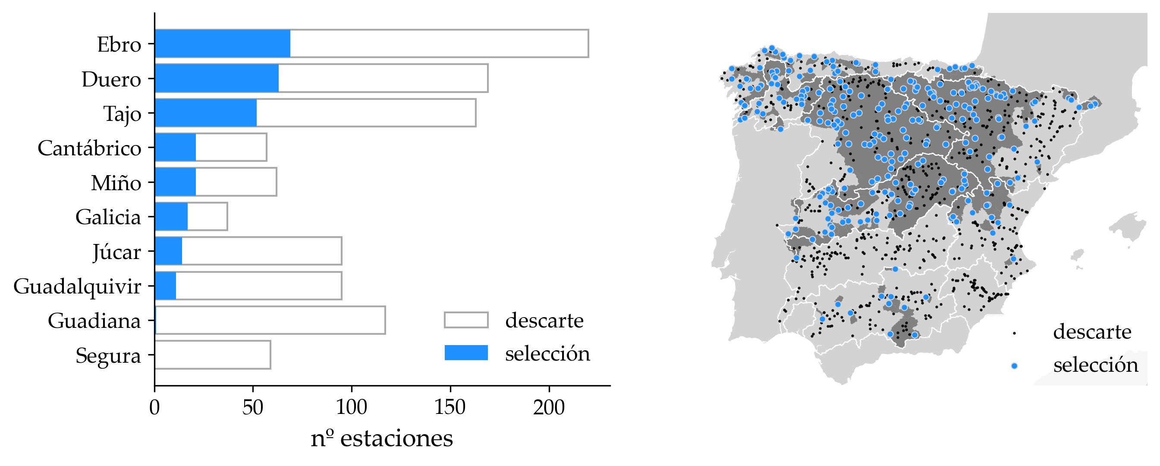
LISFLOOD-OS
Google Flood Hub
Ajuste
CAMELS-ES v1
Catchment Attributes and Meteorology for Large-sample Studies - España
Fuentes:
Caudal: Anuario de Aforos (2020)
Meteorología: ERA5 & EMO1
Atributos: HydroATLAS & EFAS5
Características:
Resolución diaria
1991 - 2020
Cuencas seleccionadas (269):
≥ 100 km²
≥ 8 años de datos
No alteradas
github.com/kratzert/Caravan

Slide 12
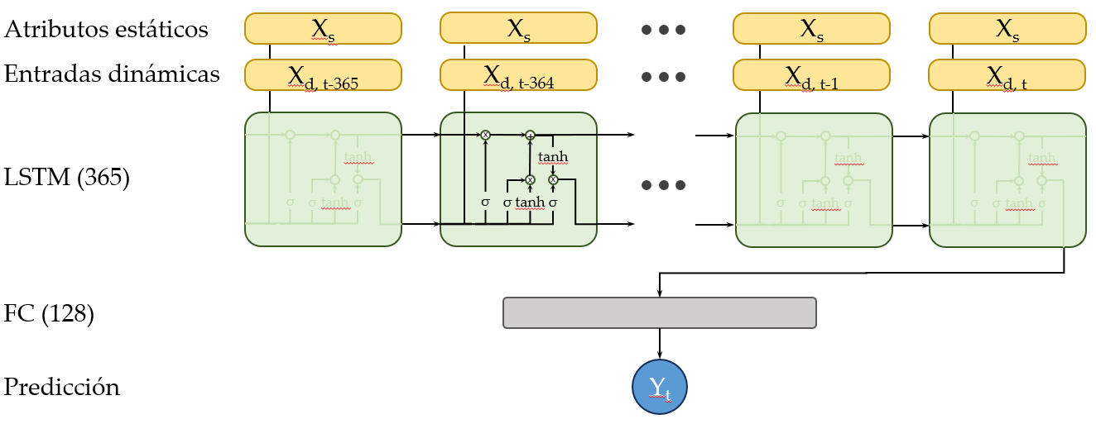
LISFLOOD-OS
Google Flood Hub
Ajuste
CAMELS-ES
Modelo hidrológico
Características del LSTM:
Dropout: 0.4
Batch size: 256
Límite de gradientes normalizados: 1
Tamaño de la capa densa: 128
Algoritmo de optimización: Adam
Función de coste: NSE
Variables de entrada:
Atributos estáticos:
HydroAtlas
Índices climáticos: ERA5
Dinámicas:
Meteorología: ERA5
Variables objetivo:
Caudal observado
github.com/kratzert/Caravan

Slide 13
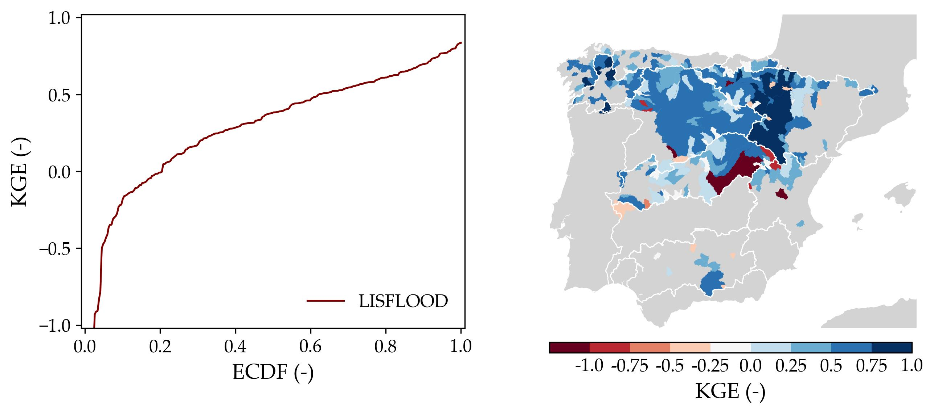
Referencia: EFAS5
Mediana KGE: 0.383 (pobre)
Razones:
Clima árido
Regímenes fuertemente regulados

Slide 14
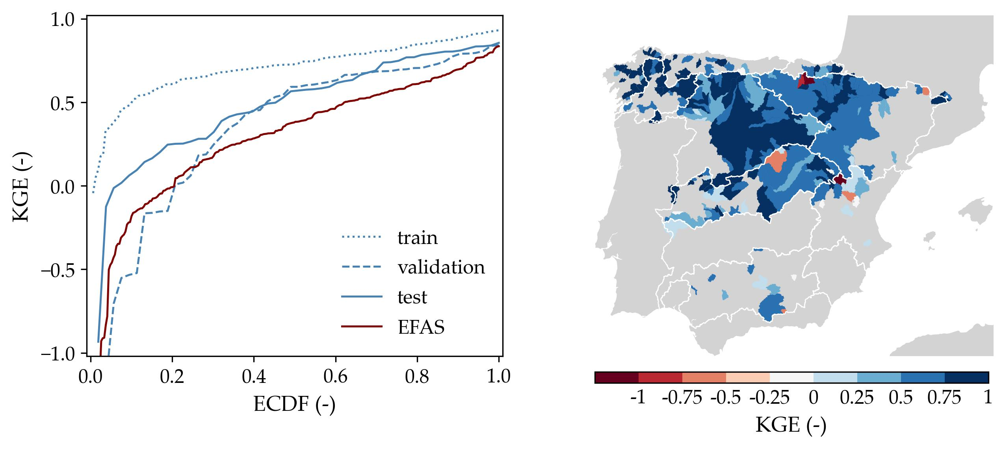
Modelo 1: LSTM caudal observado
Mediana KGE: 0.693 (bueno)
Comentarios:
Cierto sobreajuste
Gradiente de rendimiento hacia el Noroeste

Slide 15
Limitaciones de CAMELS-ES v1:
Cobertura temporal: datos diarios hasta septiembre de 2020:
Actualizar hasta septiembre de 2025
No se utilizan los datos horarios
Cobertura espacial: poca cobertura del sur y levante.
Mejorar la selección de cuencas no alteradas con conocimiento local
Añadir las cuencas internas de Cataluña y Andalucía
Embalses: no se incluyen datos de embalses
Crear un conjunto de datos específico de embalses
Crear una plataforma de colaboración a nivel nacional para crear un conjunto de datos hidrometeorológicos de calidad con el que entrenar modelos de aprendizaje profundo.
Similar los esfuerzos realizados por otros países.

Slide 16
Thank you

